Slide 1




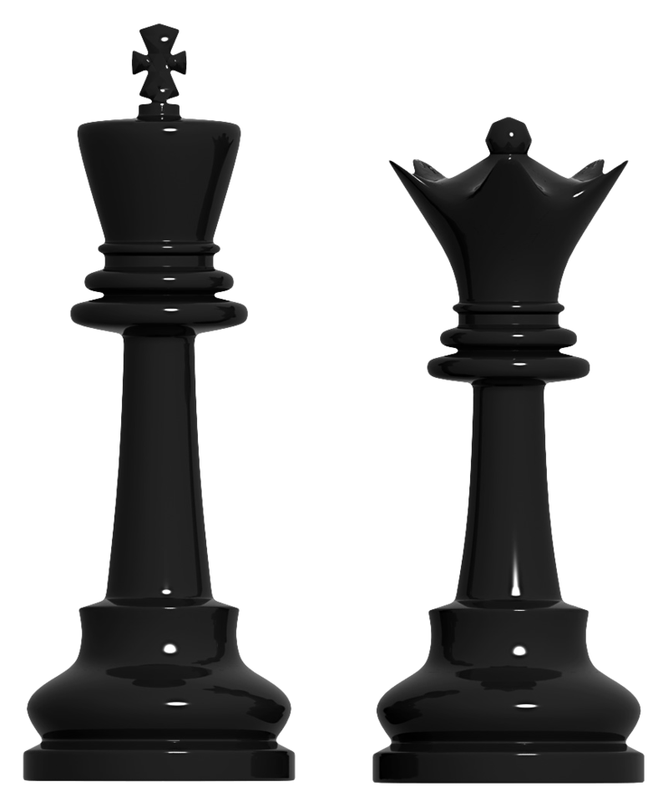


İNŞAAT MÜHENDİSLİĞİ BÖLÜMÜ
BAHAR 2025-2026
31. İNŞAAT MÜHENDİSLİĞİ HAFTASI PROGRAMI
11 May – 2026 (PAZARTESİ)
SAAT | AKTİVİTE | AKTİVİTE BİLGİLERİ |  | LOKASYON
13:00 – 14:00 | TEKNİK KONUŞMA-1 |  | Açılış Konuşması Bölüm Başkanı Doç. Dr. Eriş UYGAR | SEMİNER ODASI CE 105
 |  |  | -Prof. Dr. Serhan Şensoy
 |  |  | An engineered failure: ISIAS Hotel Collapse triggered by 2023 Kahramanmaraş Earthquake
14:00 – 15:00 | MASA TENİSİ TURNUVASI |  | Grup Aşaması | BİRİNCİ KAT
14:30 – 16:00 | SATRANÇ TURNUVASI |  | Grup Aşaması | ÇİZİM ODASI
16:30-17:30 | FUTBOL TURNUVASI |  | GRUP AŞAMASI | DAU HALI SAHALARI

Slide 2
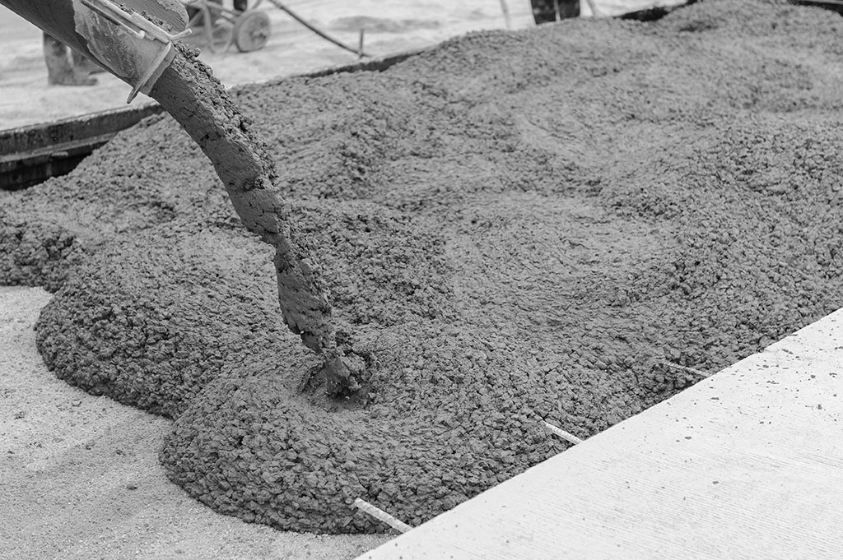





İNŞAAT MÜHENDİSLİĞİ BÖLÜMÜ
BAHAR 2025-2026
31. İNŞAAT MÜHENDİSLİĞİ HAFTASI PROGRAMI
12 May – 2026 (SALI)
SAAT | AKTİVİTE | AKTİVİTE BİLGİLERİ |  | LOKASYON
10:30 – 11:30 | TEKNİK KONUŞMA-2 |  | -Prof. Dr. Bertuğ Akıntuğ Civil Engineering as a Profession: A different career path | SEMİNER ODASI CE 105
11:30 – 12:30 | Yüksek Mukavemetli Beton |  | YÜKSEK MUKAVEMETLİ BETON | İNŞAAT MÜHENDİSLİĞİ LABARATUVARI
12:00 – 13:15 | Satranç Turnuvası |  | FİNAL MÜSABAKALARI | ÇİZİM ODASI
13:15-15:30 | GEZİ |  | ÇINARLI KÖYÜ İNCİRLİ MAĞARASI ZİYARETİ | PARK ALANI
16:30-17:30 | FUTBOL TURNUVASI |  | FİNAL MÜSABAKALARI | DAÜ HALI SAHALARI
For further inquiries, visit
civil.emu.edu.tr/en
facebook.com/civil.emu.edu.tr/
@CIVILDEPT_EMU

Slide 3
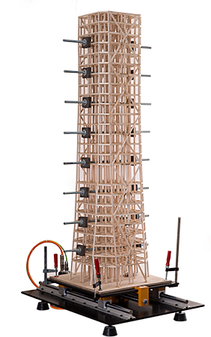

İNŞAAT MÜHENDİSLİĞİ BÖLÜMÜ
BAHAR 2025-2026
31. İNŞAAT MÜHENDİSLİĞİ HAFTASI PROGRAMI
13 May – 2026 (ÇARŞAMBA)
SAAT | AKTİVİTE | AKTİVİTE BİLGİLERİ |  | LOKASYON
12:30 – 14:00 | Model Test Etmek |  | DEPREME KARŞI DAYANIKLI BİNA TASARIMI | SEMİNER ODASI
14:00 – 14:30 | SERTİFİKA |  | SERTİFİKA TÖRENİ | SEMİNER ODASI
14:30 | KOKTEL PARTİ Seminer Odası
For further inquiries, visit
civil.emu.edu.tr/en
facebook.com/civil.emu.edu.tr/
@CIVILDEPT_EMU

